Slide 1
Оцінювання в НУШ: інструментарій та практика
Дарина Васильєва
завідувачка відділу математичної та інформатичної освіти
Інституту педагогіки НАПН України

Slide 2
НУШ – свобода і автономія навчальних закладів
Розробка навчальним закладом власної системи оцінювання!

Slide 3
Групи обов’язкові результати навчання учнів у математичній освітній галузі
1. Дослідження ситуацій і виокремлення проблем, які можна розв’язати із застосуванням математичних методів
2. Моделювання процесів і ситуацій, розроблення стратегій, планів дій для розв’язання проблемних ситуацій
3. Критичне оцінювання процесу та результату розв’язання проблемних ситуацій
4. Розвиток математичного мислення для пізнання і перетворення дійсності, володіння математичною мовою

Slide 4
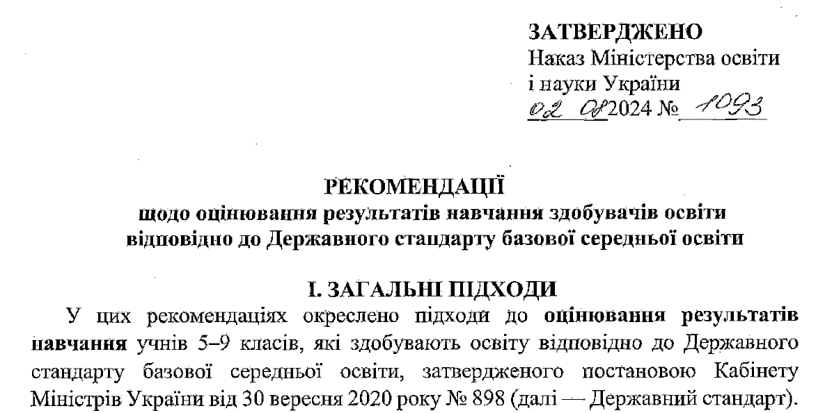
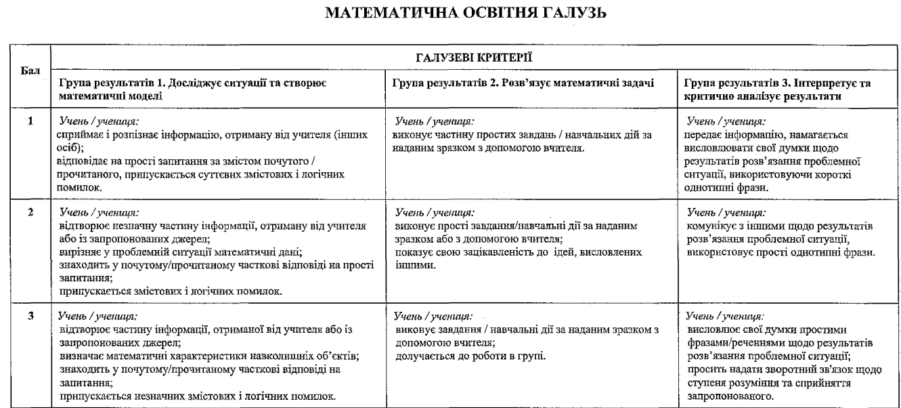
Оцінювання в НУШ

Slide 5
Свідоцтво досягнень
*Надана форма Свідоцтва досягнень є орієнтовною

Slide 6
Державний стандарт
Групи результатів
у критеріях
оцінювання
1. Дослідження ситуацій і виокремлення проблем, які можна розв’язати із застосуванням математичних методів
2. Моделювання процесів і ситуацій, розроблення стратегій, планів дій для розв’язання проблемних ситуацій
3. Критичне оцінювання процесу та результату розв’язання проблемних ситуацій
4. Розвиток математичного мислення для пізнання і перетворення дійсності, володіння математичною мовою

Slide 7
Оцінювання в НУШ
Оцінювання
Поточне
Підсумкове
Тематичне
Семестрове
Закон про повну загальну середню освіту
Річне

Slide 8
Оцінювання в НУШ

Slide 9
Оцінювання в НУШ 5-7 класи

Slide 10
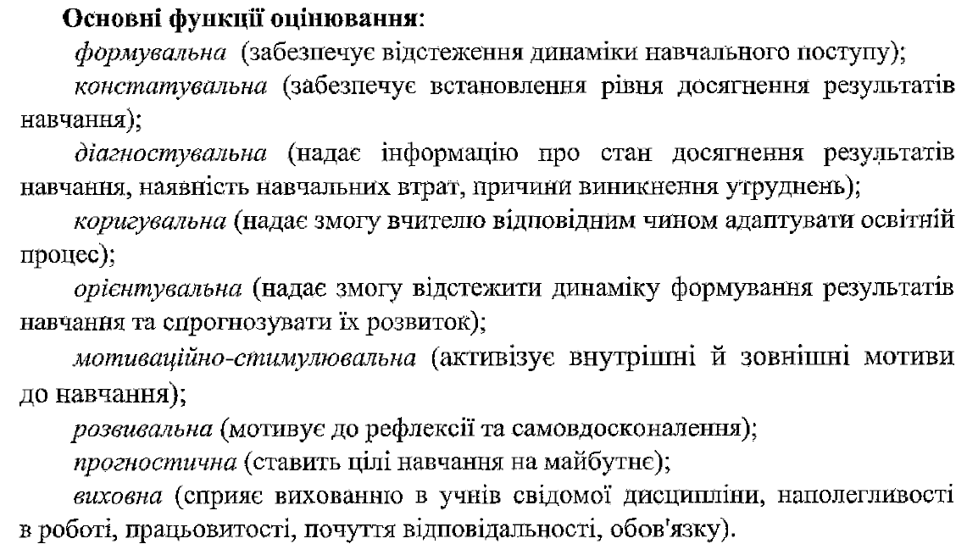
Оцінювання в НУШ
Оцінювання
Поточне
Підсумкове
Тематичне
Семестрове
Річне

Slide 11
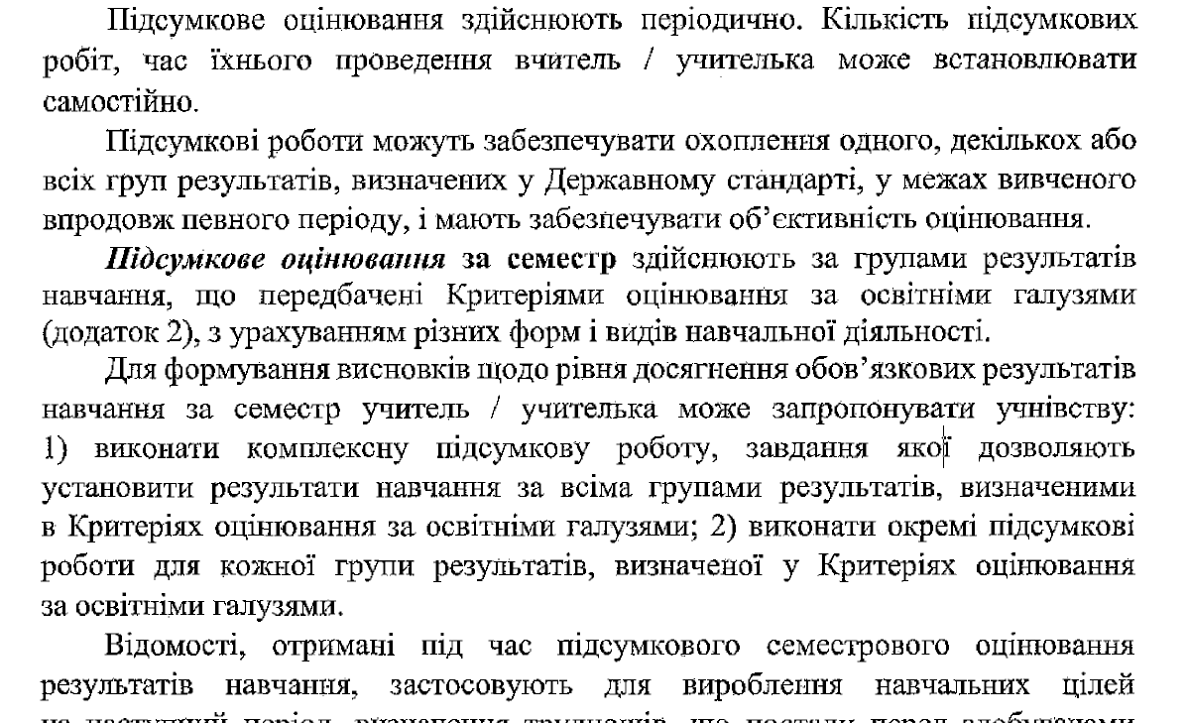
Оцінювання в НУШ

Slide 12
Оцінювання в НУШ
Оцінювання
за семестр

Slide 13
Оцінювання в НУШ
8
9
9
7
8
9
10
7
8
Оцінка за семестр і за рік
може бути скорегована

Slide 14
Розробка навчальним закладом власної системи оцінювання!

Slide 15
Оцінювати те, що формуємо

Slide 16
ФОРМУВАННЯ НАВИЧОК ДОСЛІДЖЕННЯ СИТУАЦІЙ
І ВИОКРЕМЛЕННЯ ПРОБЛЕМ

Slide 17
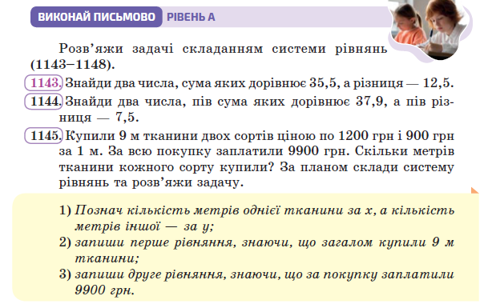
ФОРМУВАННЯ НАВИЧОК МОДЕЛЮВАННЯ
ПРОЦЕСІВ І СИТУАЦІЙ,
РОЗРОБЛЕННЯ СТРАТЕГІЙ,
ПЛАНІВ ДІЙ

Slide 18
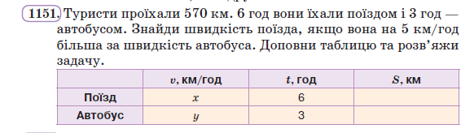
ФОРМУВАННЯ НАВИЧОК МОДЕЛЮВАННЯ
ПРОЦЕСІВ І СИТУАЦІЙ,
РОЗРОБЛЕННЯ СТРАТЕГІЙ,
ПЛАНІВ ДІЙ

Slide 19
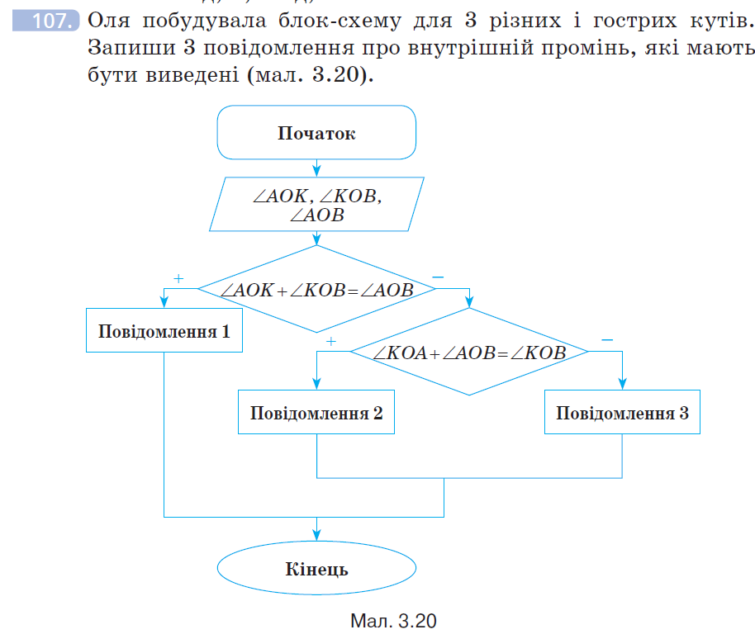
ФОРМУВАННЯ НАВИЧОК МАТЕМАТИЧНОГО
МИСЛЕННЯ ТА ВОЛОДІННЯ
МАТЕМАТИЧНОЮ МОВОЮ

Slide 20
ФОРМУВАННЯ НАВИЧОК КРИТИЧНОГО
ОЦІНЮВАННЯ ПРОЦЕСУ ТА
РЕЗУЛЬТАТУ РОЗВ’ЯЗАННЯ

Slide 21
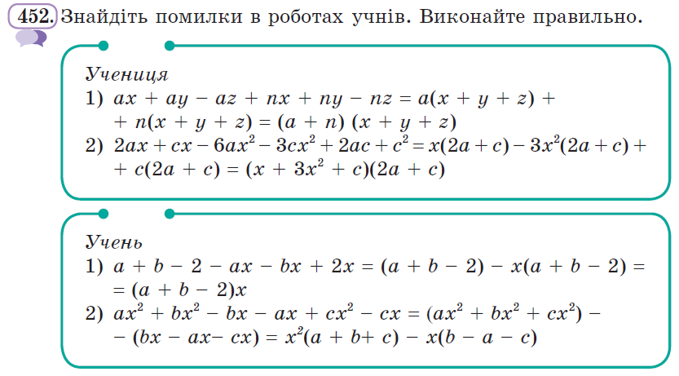
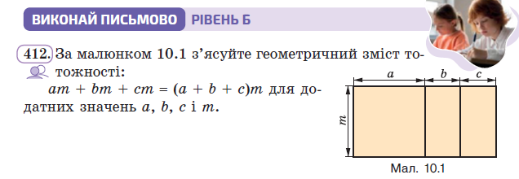
ФОРМУВАННЯ НАВИЧОК КРИТИЧНОГО
ОЦІНЮВАННЯ ПРОЦЕСУ ТА
РЕЗУЛЬТАТУ РОЗВ’ЯЗАННЯ

Slide 22
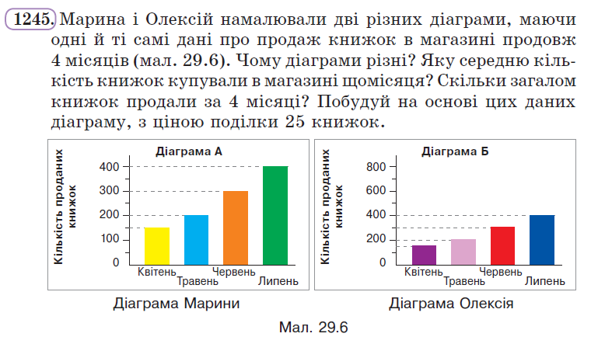
ФОРМУВАННЯ НАВИЧОК КРИТИЧНОГО
ОЦІНЮВАННЯ ПРОЦЕСУ ТА
РЕЗУЛЬТАТУ РОЗВ’ЯЗАННЯ

Slide 25
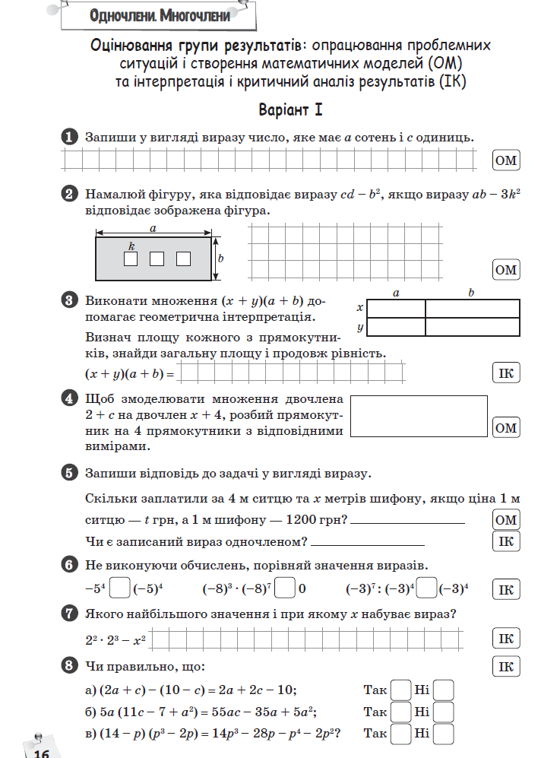

Slide 27
Дякую за увагу

